Slide 1

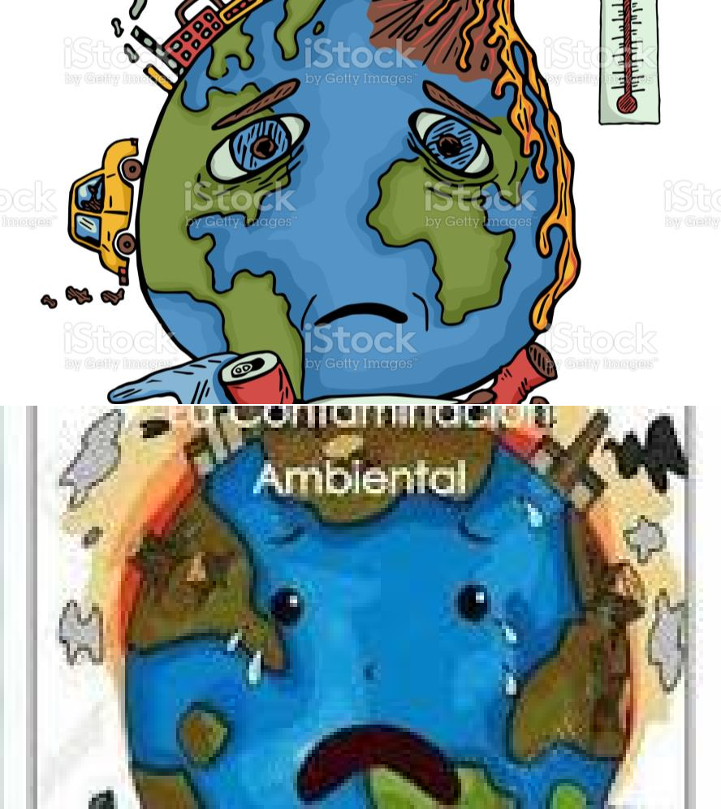
Vías colaborativas Resolución de Conflicto socioambiental:
algunas propuestas para su gestión
Teoría de Conflictos y RAD ambientales
Profesora Ma. Nora González

Slide 2

Objetivos del Módulo
Comprender e internalizar conceptos elementales de la Ta. De Conflictos
y su aplicación a la solución de conflictos socio ambientales
Comprender e internalizar conceptos básicos asociados a los procesos de resolución de conflictos ADR, y particularmente de Negociación, además de la mediación y la facilitación ambiental, y las AIA
Proporcionar las herramientas para una interacción colaborativa y constructiva en procesos participativos ambientales de manera de que puedan abordar conflictos y negociar en los casos en que sea pertinente.

Slide 3


Temario del Módulo
Primera Parte:
  Apuntes de Teoría de Conflictos
  Conceptualización y Caracterización del conflicto socioambiental
Segunda Parte:
  Gestión prevención y solución de conflictos socio ambientales
  La Negociación, faciliitación y mediación socio ambiental
  Formas de colaborativas:
    Preventivas
    Correctivas: Las AIA
Tercera Parte: Ta. de Negociación
  Conceptos, Características y fases del Modelo de Harvard. Aportes de las visions transformativas;
  Los acuerdos en negociación
  Lla preparación. Construcción de agenda de
negociación

Slide 4

Primera Parte
Apuntes sobre Teoría de Conflictos

Slide 5


Primera Clase Temas
Algunos apuntes sobre Teoría de Conflictos:
Estilos personales de reacción frente al Conflicto
Actitudes frente al Conflicto
Relación entre las actitudes y las formas y
estrategias de solución
Visiones sobre el Conflicto y sus solución ideal. Aportes a la solución colaborativa de conflictos

Slide 6






Concepto de Conflicto
6
Derecho
Contraposición de intereses jurídicamente relevantes
  Oposición de intereses protegidos por el derecho
Teoría de la Percepción
“ Relación entre partes en la que ambas procuran la obtencón de objetivos que son, pueden ser, o parecen ser para alguna de ellas, incompatibles
( Dean Pruitt y Z. Jeffrey. N. York, 1986)
“Una percibida divergencia de intereses”
“ El conflicto constituye una relación entre dos o más partes que creen tener metas incompatibles”
(Louis Kierberg, 1975)
(Alvarez y Higthon)

Slide 7

Derecho establece conductas u omisiones que se consideran prohibidas o permitidas en una sociedad en un momento determinado
El derecho solo se ocupa de los conflictos amparados por el derecho aquellas conductas “regladas”
En base a principios axiológicos de selección y a procedimientos establecidos previamente, cuáles se consideran “protegidas por el derecho”
Principio de la “norma de clausura” todo lo que no está prohibido por las normas del sistema normativo se considera jurídicamente permitido de
“[fu]nciona en la vida social como instrumentos de resolución de conflictos entre pretensiones incompatibles entre dos o más sujetos”
(Etelman: 55)
Conflicto:
Contraposición de intereses jurídicamente relevantes
Oposición de intereses protegidos por el derecho

Slide 8

Problemas de la concepción jurídica del conflicto
Es reduccionista y excluyente
Se centra el posiciones y no en intereses
Son siempre adversariales
Estimula la competencia y las estrategias: ganar- perder y perder- perder
n las tácticas del tejo pasado y regateo
Solo es posible repartir lo disputado
Fortalece las tácticas del tejo pasado y del regateo
Genera soluciones de suma cero

Slide 9

Teoría conflictivista
El conflicto constituye una relación entre dos o más partes que creen tener metas incompatibles.
La sociedad contiene en sí misma una serie de contradicciones y objetivos contrapuestos que provocan confrontación de intereses.
El conflicto está conformado por aspectos psicológicos, políticos, sociales y antropológicos que se articulan en valores o pretensiones de estatus de poder y recursos escasos, y conduce a relaciones cambiantes dentro de la estructura social existente o grandes transformaciones y revoluciones del sistema.

Slide 10
Teoría Resolutiva
El conflicto es un proceso que se configura cuando un individuo, comunidad, nación desean algo que no puede ser conseguido a menos que sea a costa de otro individuo o grupo que también lo desea
El paso de una relación no-pacifica a una relación pacifica tiene 6 acciones:
Investigación
Conciliación
Transacción
Desarrollo
Concientización
Confrontación
3 formas de negociación
Negociador suave
Negociador duro
Negociador de Fisher, Ury y Patton

Slide 11

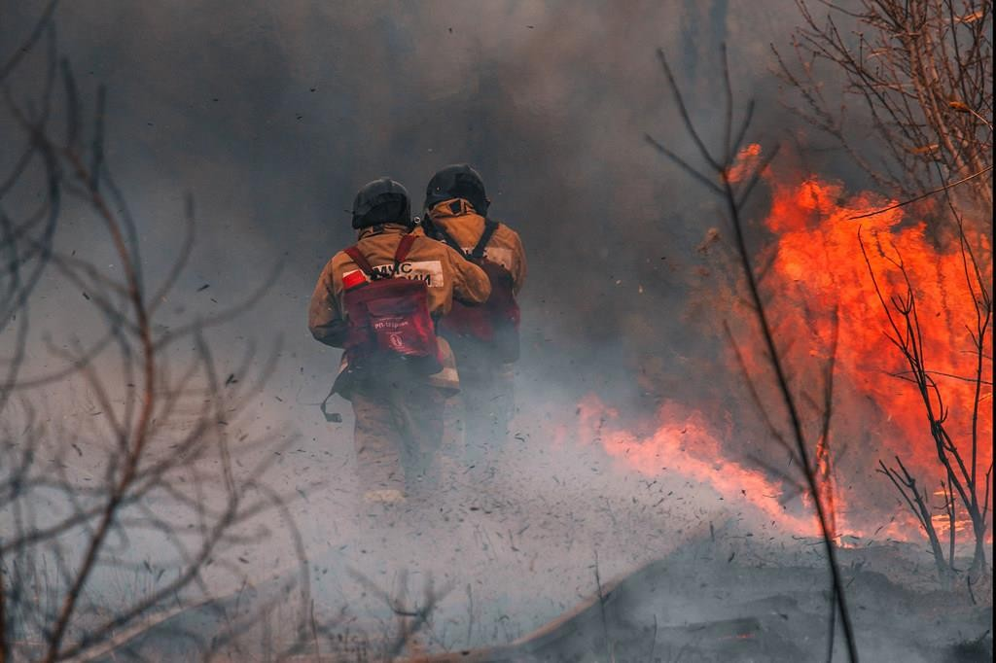
Unsplash/Mikhail Seídyukov
El cambio climático aumenta el íiesgo de tempeíatuías cálidas y secas que puede favoíeceí los incendios foíestales.
Qué entendemos por conflicto socioambiental?
Los CA surgen a raíz de una alteración, afectación o degradación de un ecosistema por causas antrópicas y la creciente demanda humana de r4cursos naturales renovables y no renovables (Bögue, 1992)
Para la consolidación de un CA, además de la generación de una afectación o alteración ambiental, debe haber un actor que perciba el daño ambiental y genere oposición a éste (Folchi, 2001)
”Aquellas confrontaciones que ocurren en el espacio público, entre sectores colectivos organizados, que mantienen diferntres percepciones, valores o perspctivas sobre el
ambiente.” (Gudynas, 2007,3)

Slide 12
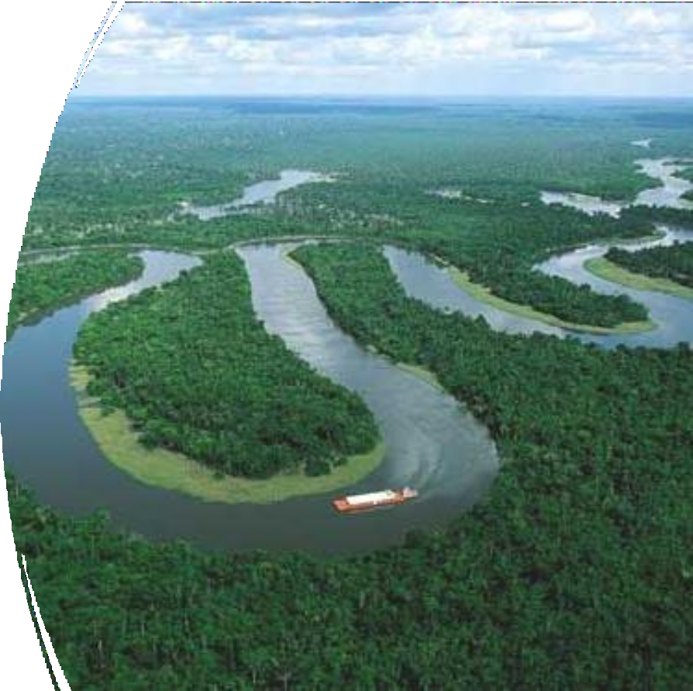
Otros conceptos de Conflicto Socioambiental
Contraposición entre posiciones claramente diferenciadas y la tension, amenaza y/o vulneración de DDHH en cabeza de los actors involucrados (Guiza y Palacios, 2014)
La precepción de amenaza entre agentes o
grupos constituye un element central del CA
En los CA sobresale el factor social. Ser inicia no necesariamente por un impacto o un daño ambiental, sino con una acción social de contraposición o confrontación entre distintos actores con distintos intereses (Ib. Id.)
ONDS-PCM logra diálogo entre comunidades nativas de la cuenca del río Corrientes de Loreto y empresa Pluspetrol (Perú, 2015)

Slide 13
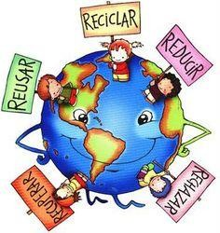
Doctrina tradicional:
Doctrina moderna:
Los CA se definen a partir de
La esencia de un CA no son solo los recursos, sino el control y uso de los mismos (Carpio y Meneses 2006)
la disputa por que se genera manifestación
los recursos,
cuando hay por la
reducción cuantitativa ambientales CDCA, 2010)
cualitativa
o
de recursos
disponibles (
“Los CA actuales son mucho más que meras disputas por la propiedad de un recurso. En ellos. Se encuentran enfrentados cosmovisiones ambientales y de
vida”( Sabatini, citado por Walter
2009, 4)
Bajo esta concepción, los RN serían inherentes a los CA

Slide 14



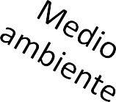
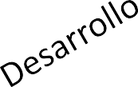




Caracterización de conflictos socio ambientales
Sarc- 12 Covid/ Calentamiento
global/ Cambio Climático ….
Justici
a
Globales / transfronterizos
Suponen una afectación, amenaza o vulneración del
medio ambiente o de la naturaleza y sus elementos
Alta complejidad temática y cientítifo técnica
Dimensión inter ó transdisciplinario
Salud
Alta densidad normativa y regulación sectorial
Multi/ Poli causales (bienes, relaciones, territorio,
valores e ideologías)
Multiplicidad de actores relevantes y o/ de partes
Mutiplicidad de intereses
Asimetría de poder
Son expression de un conflict social
Requieren la intervención y gestión del Estado/
Componente público, de interés colectivo
Educación

Slide 15




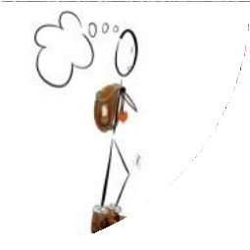
Causas del Conflicto
Bienes
Relaciones
Territorio
Valores e ideologías

Slide 16

Fases del Conflicto
Latencia
Equilibrio de poder
Solución
Manifiesto
Búsqueda de equilibrio de poder
Pérdida de equilibrio de poder

Slide 17

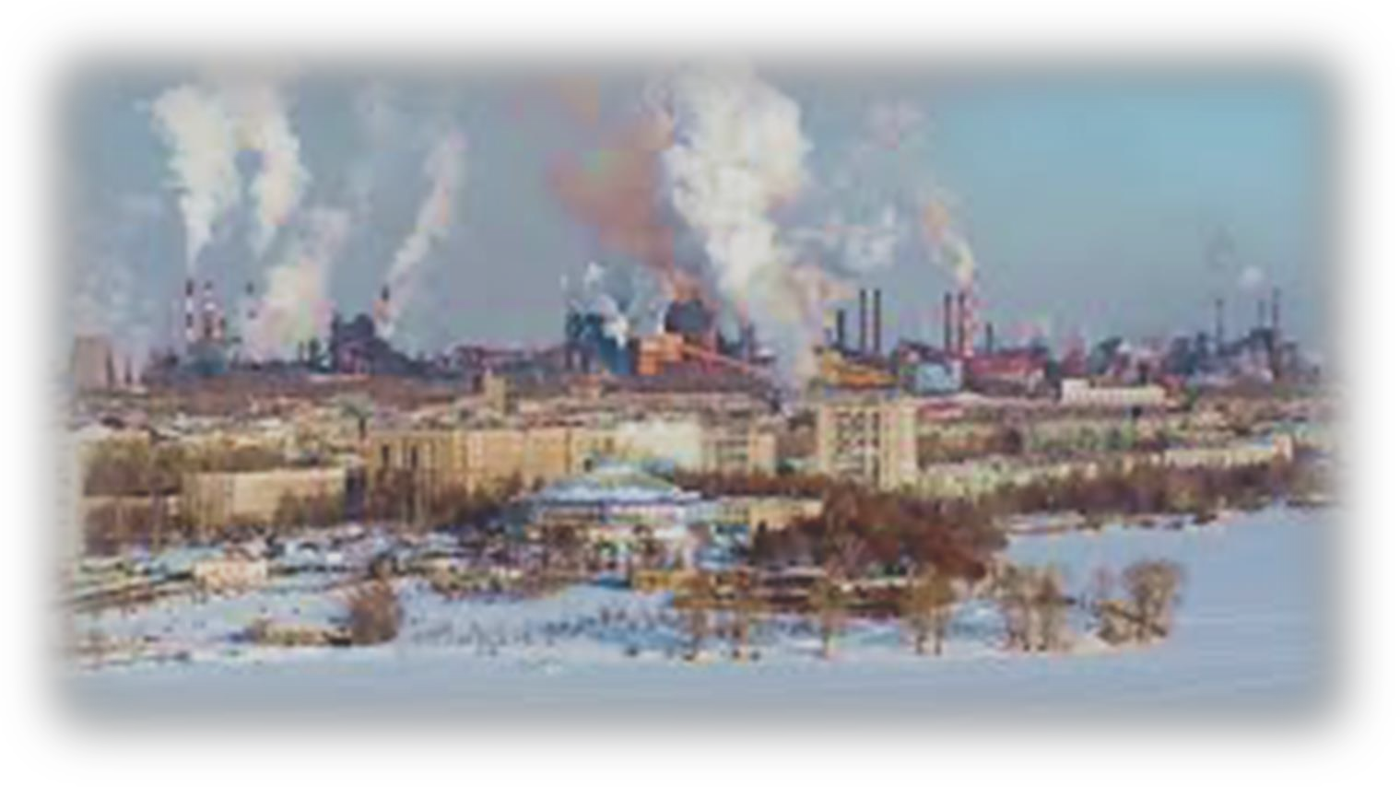
Actitudes frente al conflicto
Evitar
Competir
Ceder
Conceder
Colaborar
Transformar

Slide 18


Enfoques para intervenir en los conflictos
Como modalidad de resolución de conflictos frente a “crisis de la Justicia”
Como práctica de intervención en la reconstrucción de vínculos sociales y resocialización de los individuos para las transformaciones sociales
Se intervienen conflictos manifiestos
El objetico es la resolución/ solución de problemas
Se interviene en estados tempranos del conflicto
Reduce su intensidad
Se trabaja en la gestión, participación y transformación del conflicto
Escenario para la formación de ciudadanía y democracia

Slide 19

Relación entre los intereses / objetivos y la relación
RELACION
I N T E R E S E S
EVASION: PERDER /
PERDER
CONCEDER:
PERDER/ GANAR
COMPETENCIA: GANAR/ PERDER
COLABORACION: GANAR/ GANAR

Slide 20

Temario Clase Dos
II. Visiones frente al conflicto
Visión distributiva
Visión basada en Ta. De la Colaboración
Visión transformativa
II. Relación entre las actitudes y las formas y estrategias de solución
III. Taller de aplicación
IV. Conclusiones

Slide 21
Visiones frente al Conflicto
Adjudicación
Lógica binaria/ posiciones
Adversarial
Satisfacción
Se basa en interese en juego
Solución de suma variable
Transformación
Se ocupa del proceso más que la solución
Competitiva
Solución suma cero
Objetivo es satisfacer los intereses
Transformar las relaciones
Promueve el cambio en dos niveles
Revalorización y reconocimiento
Distintas orientaciones teóricas con relación al concepto del conflicto y a las formas de solución
.

Slide 22

Enfoques No Adversariales
Conflicto: Problema Percibida divergencia de intereses
Autonomía
Cooperación
Partes mantienen control del proceso
Objetivo: satisfacción de intereses de los involucrados
Solución- Co- Construcción
Resultado del tipo “ Suma Variable”
Enfoques Distributivos
Adversariales/ jurisdicción
Conflicto: Negativo. Pretensión resistida, divergencia de intereses jurídicamente protegidos
Representación / Jurisdicción
Legitimación
Heteronomía
Objetivo: búsqueda de la “ verdad”
Confrontación- adversariedad
Adjudicación sobre base de razones de derecho
Resultado del tipo “Suma Cero”

Slide 23

Visión distributiva
La distribución solo permite una solución de suma cero
El máximo de ganancia posible para ambas partes es la mitad de lo disputado
Para crear soluciones más integradoras debemos considerar todos los intereses en juego, de todas las partes intervinientes en la divergencia, de acuerdo a la jerarquía que las partes les atribuyen
Debemos crear soluciones que permitan un adecuado nivel de satisfacción de los intereses relevantes de las partes
Para intervenir en el conflicto colaborativamente, necesitamos legitimar la relación entre las partes, y luego legitimar el problema ( intereses, opciones, propuestas)

Slide 24

Se compite o disputa la distribución de los mismos recursos
El ganador, obtiene los recursos en disputa
Solución de suma cero
Respuesta ideal al conflicto: La asignación de recursos disputados a quién presente una motivación más elevada en la escala del Derecho y de la Equidad
Es la base del sistema legal y formal de resolución de controversias- orientado a la búsqueda de la verdad por sobre la satisfacción de los intereses de las partes involucradas
Ejemplos: proceso, arbitraje, conciliación y sistemas antagónicos de negociación

Slide 25


Visión colaborativa (Teoría de la Satisfacción)
Se integran intereses de los involucrados
Ganar- Ganar se basa en la complemntariedad de los intereses, más que en los intereses communes y compatibles
La solución óptima es la que satisface las necesidades de todas las partes comprometidas al más alto nivel posible
Se maximizan las posibilidades de solución = “agrandar la torta”
Se alcanza óptimo de equilibrio = Frontera de Pareto

Slide 26
Manejo de posiciones e intereses
J
E
R
A
R
Q
U
I
Z
A
D
O
S
INTERESES COMPLEMENTARIOS
La satisfacción de un interés de A necesita de la satisfacción de otro interés de B que es distinto al primero
INTERESES COMPATIBLES
La satisfacción de un interés de A, no se opone a la satisfacción de otro interés de B, que es distinto.
INTERESES COMUNES
Los intereses de A son semejantes a los intereses de B
INTERESES OPUESTOS
La satisfacción del interés de impide la satisfacción del interés de B
INTERESES
Necesidades, bienes, cosas materiales e inmateriales, metas, emociones, temores, valores, sentimientos, etc. Que mueven a las personas
CONFLICTO/ POSICIONES
se expresa inicialmente en posiciones irreconciliables = pretensiones y contrapretensiones procesales. Las posiciones son lo que las partes declaran inicialmente que quieren

Slide 27
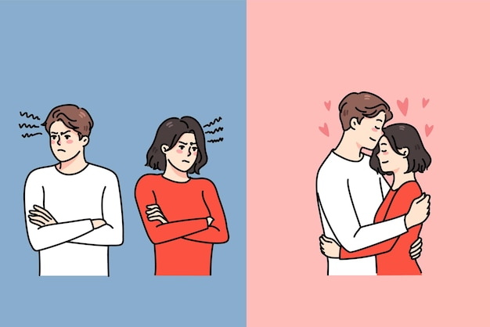


Competitiva (elusiva, concesiva)
Colaborativa
o Integrativa
Estrategias de negociación

Slide 28

Visión Transformativa del Conflicto (Folger y Baruch)
El conflicto es algo positivo / Oportunidad de cambio
Se orienta a alcanzar tres grandes objetivos:
Revalorización
Reconocimiento
Redefinición de las relaciones entre las partes ....
Pone énfasis en el proceso de transformación de las relaciones más que en la solución

Slide 29

Metas propuestas por el modelo....
Revalorización:
(En el plano interno)
  De la persona
  De las metas
  De los recursos disponibles
  De las alternativas de solución
  De las habilidades
Reconocimiento:
(con relación a las otras partes)
  Reconocimiento del otro como otro cuyos intereses son tan legítimos como los propios
  explícito y analógico

Slide 30

Aportes de la Transformación
.
Conflicto no es un problema, sino una oportunidad para evolución y cambio
Implica integración de dos dimensiones:
a) fortalecimiento del yo -capacidad de las personas para reflexionar, tomar decisiones y actuar, conscientemente. Énfasis en la autodeterminación
b) Superar límites del yo individual, para relacionarse e interesarse por otros= Énfasis en la empatía y capacidad de interrelación
Enfatiza la importancia de la relación entre las partes
Concepto de “Legitimación relacional”

Slide 31

La distribución solo permite una solución de suma cero
El máximo de ganancia posible para ambas partes es la mitad de lo disputado
Para crear soluciones más integradoras debemos considerar todos los intereses en juego, de todas las partes intervinientes en la divergencia, de acuerdo a la jerarquía que las partes les atribuyen
Debemos crear soluciones que permitan un adecuado nivel de satisfacción de los intereses relevantes de las partes
Para intervenir en el conflicto colaborativamente, necesitamos legitimar la relación entre las partes, y luego legitimar el problema ( intereses, opciones, propuestas)
A modo de Conclusión….
.

Slide 32
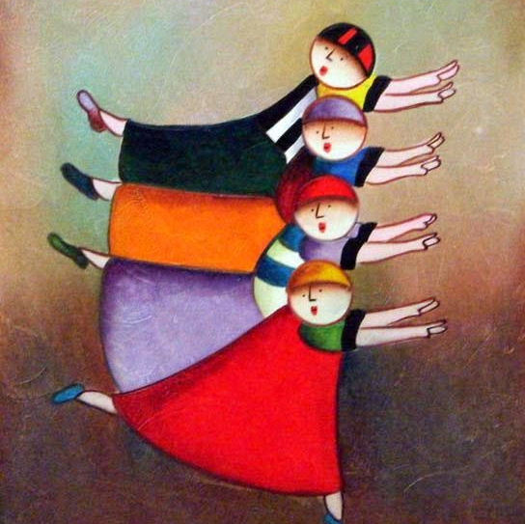
Taller
Analice de acuerdo a las tres visiones frente a los conflictos el problema que se le plantea a continuación, señalando, frente a cada visión:
Cuál es el conflicto o controversia que afecta a las partes
Cuál es la solución ideal

Slide 33
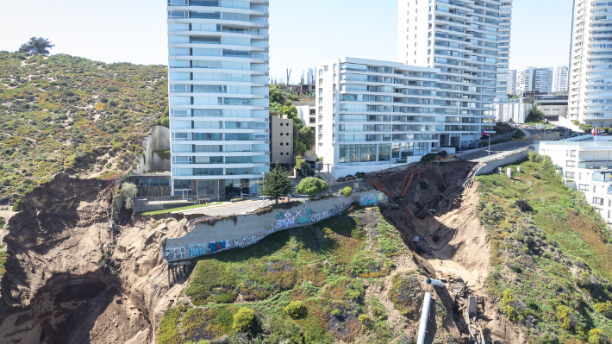
Aumentan críticas a delegada de Valparaíso por robos a edificios con socavones: La Moneda la blinda
11:53
5
El ministro (s) del Interior, Manuel Monsalve, descartó que el Gobierno esté evaluando la gestión de Sofía González.
A pesar de la iniciativa, la figura de González no ha estado exenta de críticas. De hecho, según consignó Cooperativa, Rodrigo Fernández, vocero de la comunidad de Miramar Reñaca, apuntó directamente a la gestión de la representante del Ejecutivo en la zona, señalando que "el plan de seguridad de la delegada presidencial fue un fracaso total". En tanto, Constanza Perucca, residente del edificio MIramar Reñaca, dijo al matinal de Mega que este "ha sido un proceso realmente indignante, donde ha habido una demora por parte de las autoridades en poner más seguridad y en prever todo lo que les dijimos dentro de una reunión que tuvimos con la delegada y con la alcaldesa (Ripamonti)" "La gestión de la delegada presidencial no se ha visto. Sinceramente, no ha cumplido con nada de lo que nos han prometido en seguridad", añadió la propietaria.
Fuente: Emol.com - https://www.emol.com/noticias/Nacional/2023/10/19/1110445/vecinos-delegada-delegada-socavones.html

Slide 34
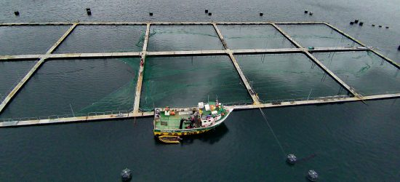
El oficio N°234053 emitido por el Ministerio del Medio Ambiente donde informa a otros organismos la suspensión del otorgamiento de nuevas concesiones de acuicultura en trámite al interior de áreas protegidas, no hizo más que comunicar a las demás reparticiones un aspecto específico de la ley recién publicada que entró en vigencia. 29 de septiembre de 2023.
Actualmente, las solicitudes de concesiones salmoneras en trámite se concentran en la Reserva Forestal Las Guaitecas y Reserva Nacional Kawésqar, en las regiones de Aysén y Magallanes, respectivamente. Ambas áreas protegidas no cuentan con un plan de manejo, por lo que tampoco es posible definir la compatibilidad de la actividad con el área protegida, pese a que resulta evidente que la salmonicultura, con sus altos niveles de impacto ambiental ampliamente demostrados, no es compatible con la protección de la naturaleza.
Tal como lo ha entendido el Tribunal Constitucional, en línea con los criterios de la Corte Suprema para identificar un derecho adquirido, es importante tener presente que mientras no se constituya una concesión no es posible hablar de derecho adquirido, teniendo los solicitantes sólo una expectativa de obtener este derecho. Por otra parte, al no disponer la ley de un artículo transitorio que defina un plazo para la entrada en vigencia de los nuevos requisitos para otorgar una concesión en áreas protegidas, estos requisitos comienzan a regir desde la publicación de la ley en el Diario Oficial, esto es, el 6 de septiembre de 2023.

Slide 35
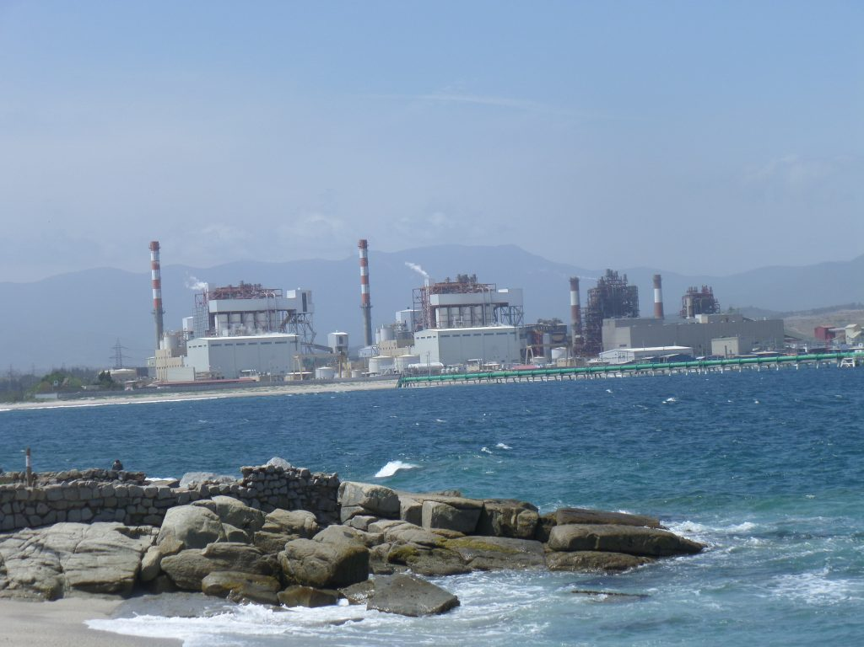
Se identificaron cuatro observaciones entre los años 2016 y 2018, dos de ellas graves. Privado afirma que ha subsanado gran parte de las medidas. Fuente: El Mercurio de Valparaíso, 3 de octubre de 2019.
Después de diversas fiscalizaciones realizadas entre los años 2016 y 2018, la Superintendencia del Medio Ambiente (SMA) formuló cargos a la empresa aes gener S.A. por incumplimientos en las faenas de la termoeléctrica ubicada en la localidad de Ventanas, comuna de Puchuncaví.
Según estipula el documento de 20 páginas, el ente fiscalizador fijó cuatro observaciones a la firma, dos de ellas de carácter grave y dos de carácter leve, por lo que la empresa tendría que pagar -de no subsanar las observaciones- una multa total de 12.000 UTA (Unidad Tributaria Anual), equivalente a $7.088.976.000.
Además, la empresa arriesgaría la no renovación de la Resolución de Calificación Ambiental (RCA), incluso la clausura, debido a que las observaciones de la SMA dan a conocer una situación que podría conllevar riesgos para la salud de la población.

Slide 36
Visión distributiva/ adjudicativa | Visión colaborativa | Visión Transformativa
Cuál es el conflicto?
Cuál sería la solución ideal?
En base a qué se resuelve el conflicto?
Cuál es el máximo que obtienen las partes?

Slide 37
Segunda Parte
Métodos RAD y conflicto socioambiental

Slide 38


Acceso a la Justicia
“[e]l derecho de las personas, sin distinción de sexo, raza, edad, identidad sexual, ideología política o creencias religiosas, a obtener una respuesta satisfactoria a sus necesidades jurídicas”
Fuente: Programa de las Naciones Unidas para el Desarrollo (PNUD), Manual de Políticas Públicas para el acceso a la justicia. Instituto Talcahuano, Buenos Aires, 2005, pág. 7, citado en: La Rosa, Javier, ibídem, pág. 3.

Slide 39

La CIDH se ha pronunciado en distintos casos enfatizando la obligación de los estados de dar mayor protección cuando quien demanda justicia es una persona en condiciones de vulnerabilidad.
En la sentencia del Caso Cantos, ha establecido que “[l]os Estados no deben interponer trabas a las personas que acudan a los tribunales para proteger sus derechos”.
En el Caso Ximenes Lopes, considera que “[...] no basta que los Estados se abstengan de violar los derechos, sino que es imperativa la adopción de medidas positivas determinables en función de las particulares necesidades de protección del sujeto de derecho, ya sea por su condición personal o por la situación específica en que se encuentre”.
Fuentes:
CrIDH. Caso Cantos. Sentencia de 28 de noviembre de 2002.
CrIDH. Caso Ximenes Lopes. Sentencia de 4 de julio de 2006.

Slide 40




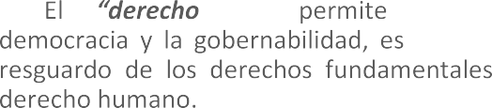

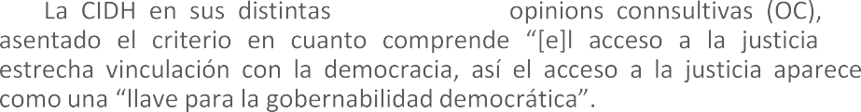
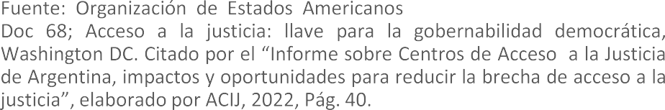

Slide 41
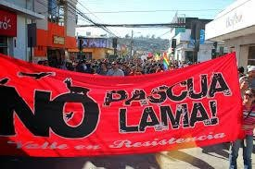
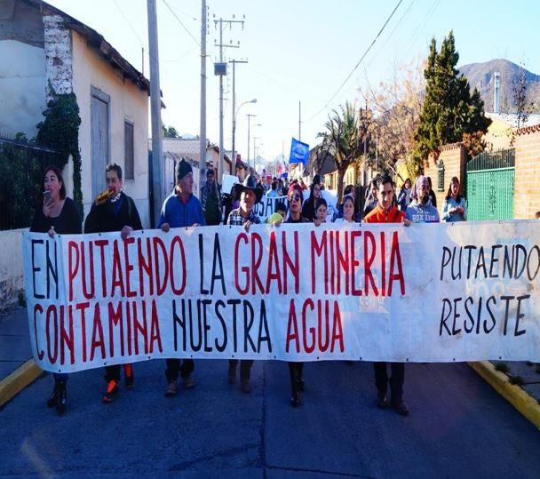

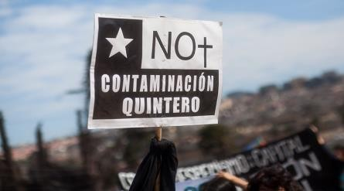
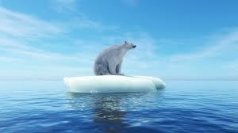
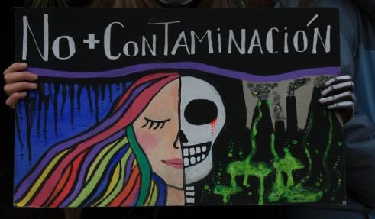
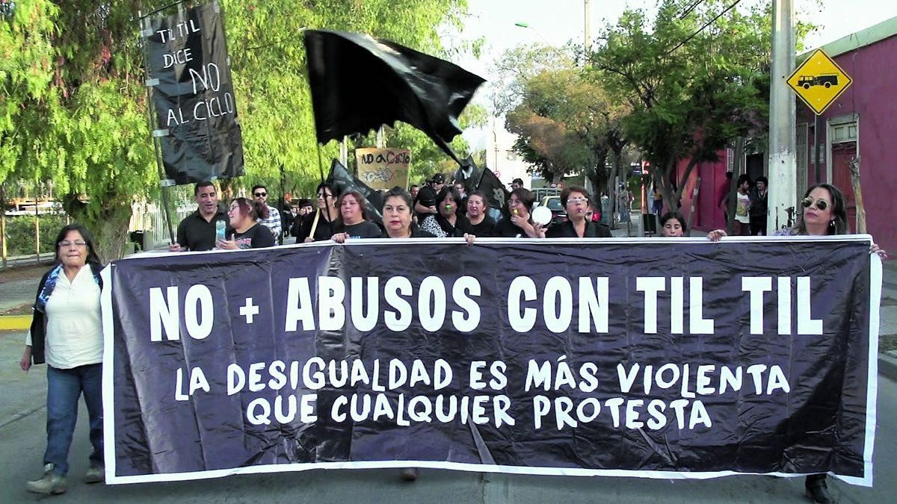
Los conflictos se….
Se
Resuelven?
Quién?
Se Gestionan?
Quién?
ó
Se Solucionan?
Quiénes?

Slide 42

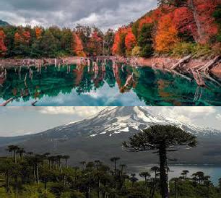
Formas de intervenir los conflictos socioambientales
Vías jurisdiccionales
Vías administrativas Vías políticas
Vías de hecho
Vías colaborativas / acuerdos /Rad preventivos o correctivos / negociación, mediación y facilitación ambiental

Slide 43
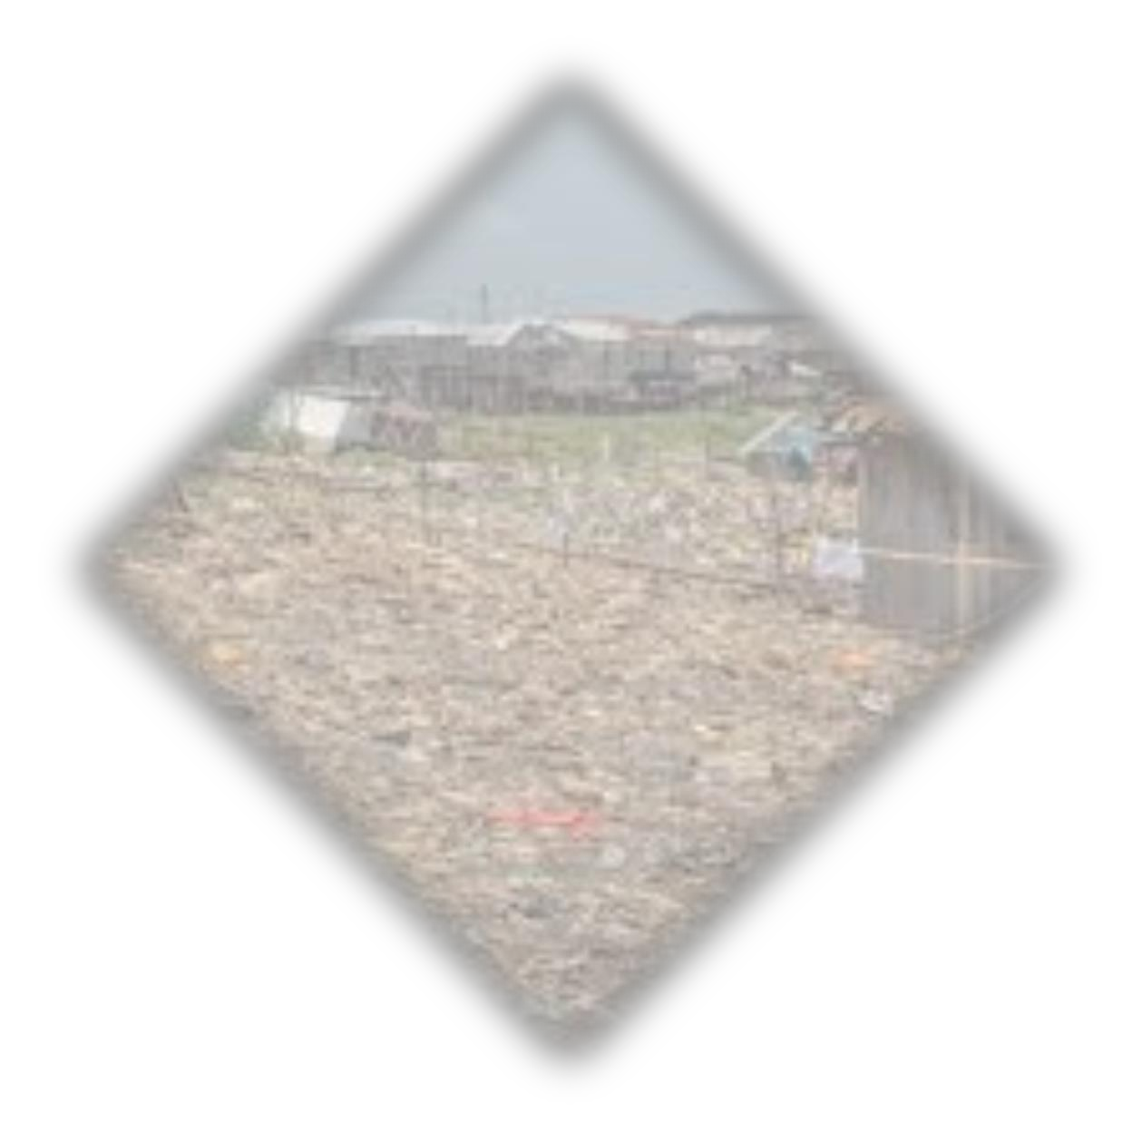
Resolución Alternativa (Adecuada) de Disputas (RAD)
Movimiento
Mayor democratización y flexibilización de acceso a la Justicia
Diversificación de la
Procedimiento:
Conjunto procedimientos
de que
permiten solucionar
oferta de (métodos) de de conflictos
formas
resolución
conflictos, sin recurrir a la adjudicación por
Fortalecimiento de modos colaborativas de resolver conflictos
Desarrollo de la responsabilidad social e individual
Búsqueda de procesos de pacificación social
medio de la decisión de
un tercero, o la
resolución de un tribunal

Slide 44
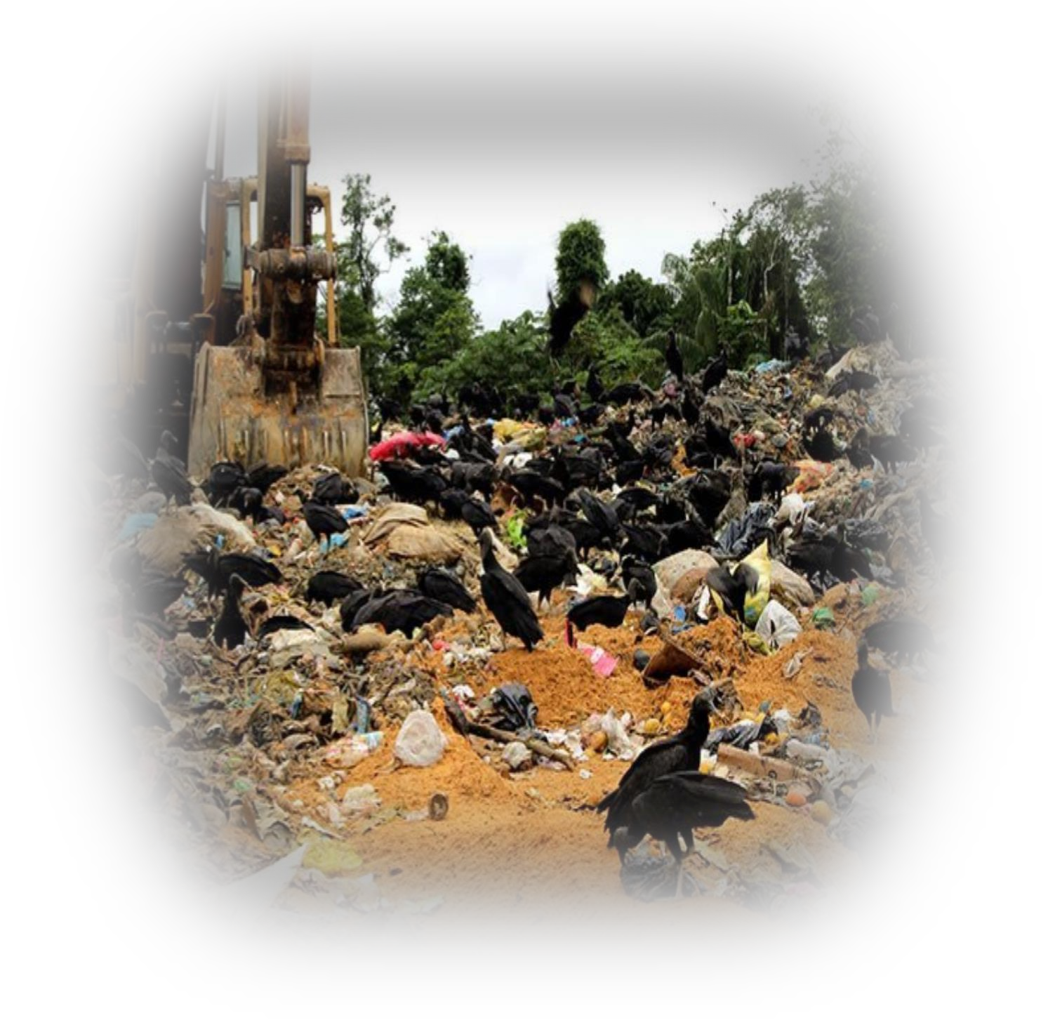
Ventajas de los R.A.D
Rapidéz:
  descongestión del sistema judicial
  mayor y mejor acceso a la justicia
Flexibilidad
Soluciones más oportunas y adecuadas a los intereses de los afectados
Confidencialidad
Informalidad
Economía: dismunición del costo y tiempo de solución del conflicto- externalización del costo de la justicia
Percepción de justicia
No adversarial: mayor grado de pacificación
social
Cooperacción: democratización de la solución del conflicto y mayor participación social - autonomía

Slide 45
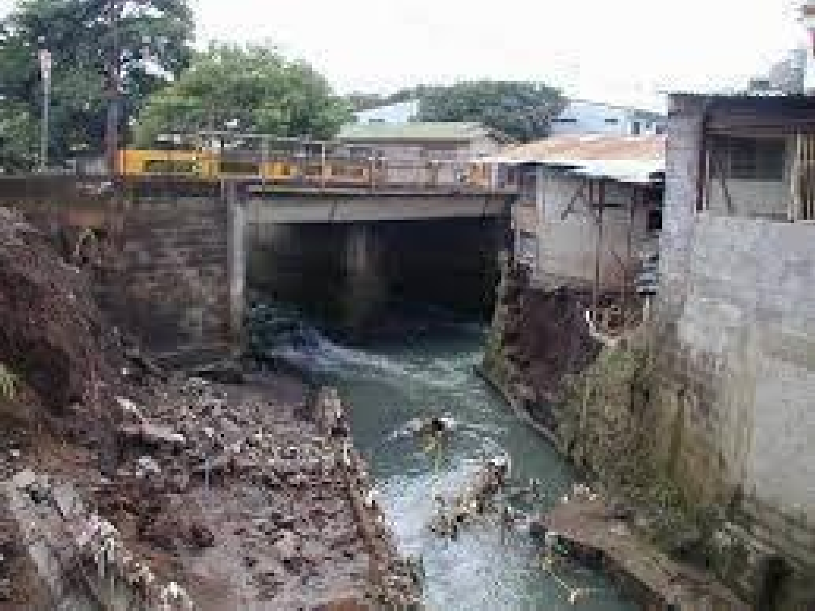
Objeciones
Contra culturales: la cultura litigiosa
Desequilibrio de poder entre las partes
Falta de representación suficiente para dar “consentimiento informado”
Es visto como una expropiación del poder del juez
Otro paradigma: la justicia debe prevalecer sobre la paz social

Slide 46
RAD por Tipos de Solución y rol de los intervinientes
HETERONOMIA
AUTONOMIA
PROCESO
ARBITRAJE
CONCILIACIÓN
MEDIACION
NEGOCIACION
Facilitación

Slide 47
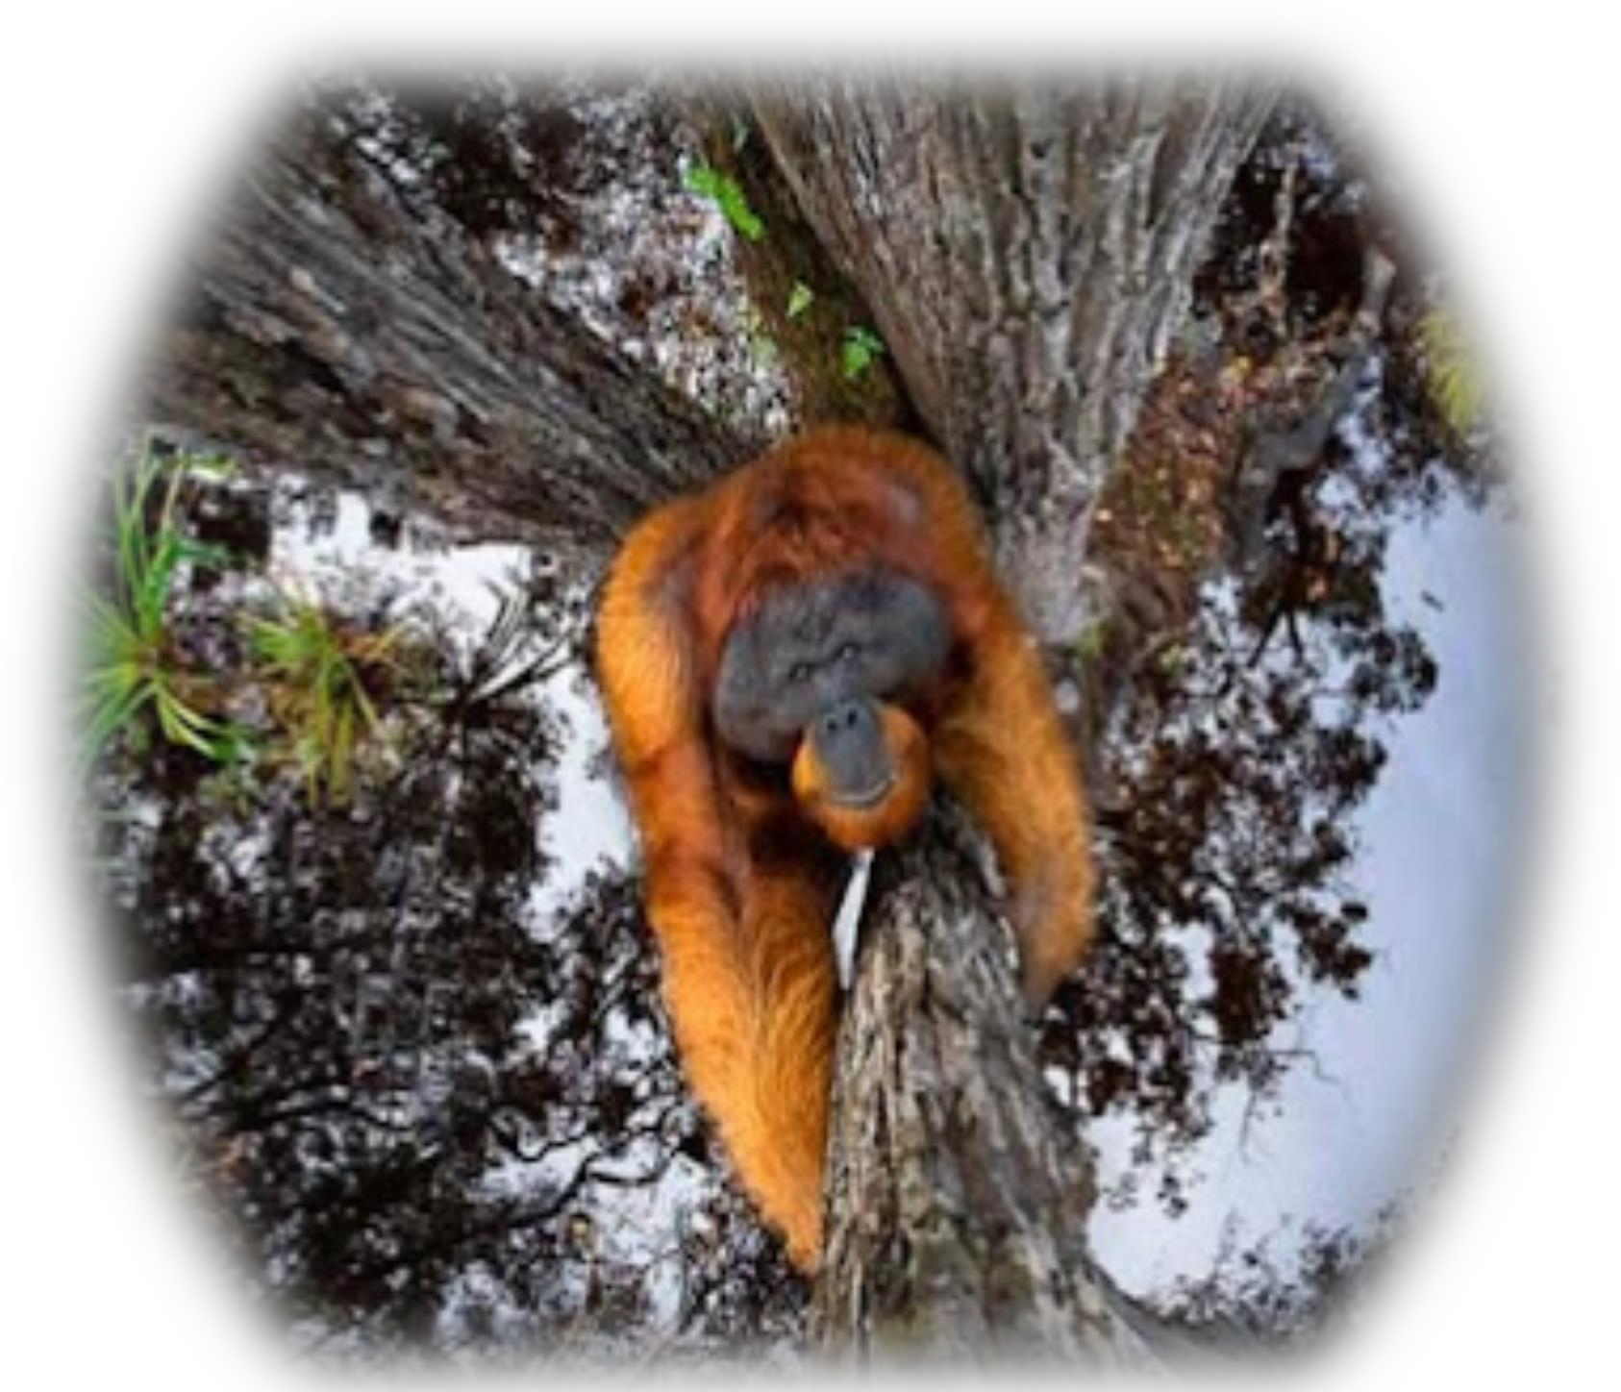
Procesos colaborativos
“ Aquellos que convocan a individuos y grupos con diferentes perspectivas e intereses sobre un problema para trabajar juntos, con la ayuda de un tercero ( facilitador o mediador), en el desarrollo de un programa de acción, utilizando un
enfoque basado en el consenso. “ ( Fundación para el Cambio Democrático, 2001)
Algunas formas: conciliación, mediación, facilitación, construcción de Agendas Interinstitucionales Ambientales ( AIA), participación ciudadana, ombusman ambiental, etc.

Slide 48




Negociación
Método no adversarial y autónomo
Conciliación Forma de intervenir conflictos a cargo de un conciliador quien asiste a las partes proponiendo bases de acuerdo
Mediación
Proceso de negociación asistida y facilitada por la intervenciónde un tercero imparcial (neutral − multiparcial), llamado Mediador.
Facilitación
“[p]roceso a través del cual una persona guía a otras a completar su trabajo y mejorar la forma como ellos trabajan juntos... Los facilitadores orientan a su gente a establecer la conexión entre la calidad de su trabajo y el camino como ellos pueden interactuar el uno
de solución de controversias,
mediante el cual, las partes
directamente logran construir una solución a sus problemas, mediante un acuerdo satisfactorio que integra los intereses relevantes de los participantes.
con el otro para lograrlo juntos”.
Fuente: Weaver & Farell2. Manager as
Facilitator.

Slide 49
ADR en los conflictos socioambientales. El caso de Chile
Negociación ambiental: art. 13 bis de la Ley 19.300: “Los proponentes deberán informar a la autoridad ambiental si han establecido, antes o durante el proceso de evaluación, negociaciones con los interesados con el objeto de acordar medidas de compensación o mitigación ambiental. En el evento de existir tales acuerdos, éstos no serán vinculantes para la calificación ambiental del proyecto o actividad.”
Conciliación: En el ámbito de la Justicia Ambiental, especialmente en los procesos por daño ambiental. Ejemplo: Rol D-6-2020 del Primer TA

Slide 50
ADR en los conflictos socioambientales. El caso de Chile
Mediación y facilitación ambiental: Se dan en el marco de los acuerdos de producción limpia:
El Artículo 10° de la Ley de Empresas de menor tamaño (Ley 20.416), se refiere a los Acuerdos de Producción Limpia.
Art. 1. Define “producción limpia” como una estrategia de gestión productiva y ambiental, aplicada a las actividades productivas, con el objeto de incrementar la eficiencia, la productividad, reducir los riesgos y minimizar los impactos para el ser humano y el medio ambiente.
Que de acuerdo con la Ley 20.416, la Agencia de Sustentabilidad y Cambio Climático tendrá a su cargo los registros que sean necesarios para la correcta aplicación del articulado que la rige, en particular el Registro de Facilitadores de Proyectos de Inversión para la mejora de sus estándares socio-ambientales, entre ellos, el registro de Facilitadores y Mediadores Ambientales.

Slide 51
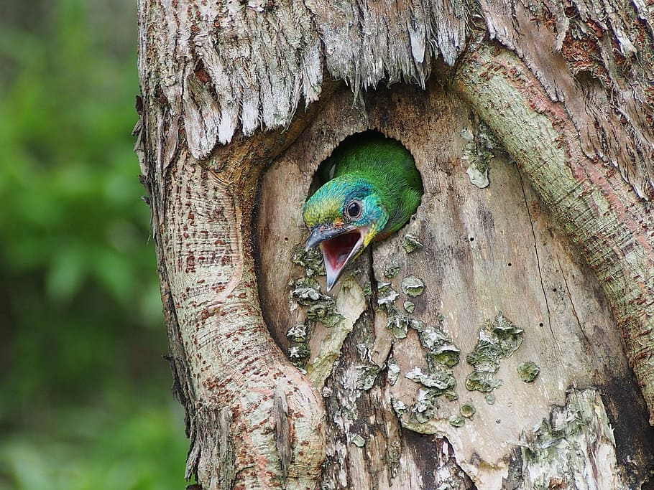
Principios de Justicia Ambiental: Derechos de Acceso en Chile / Acuerdo de Escazú
En el plano nacional, toda persona deberá tener acceso adecuado a la información sobre el medio ambiente de que dispongan las autoridades públicas, incluida la información sobre los materiales y las actividades que encierran peligro en sus comunidades, así como la oportunidad de participar en los procesos de adopción de decisiones.
El mejor modo de tratar las cuestiones ambientales es con la participación de todos los ciudadanos interesados, en el nivel que corresponda.
Artículo 4° Ley 19.300.- Es deber del Estado facilitar la participación ciudadana, permitir el acceso a la información ambiental y promover campañas educativas destinadas a la protección del medio ambiente.
Los estados deberán facilitar y fomentar la sensibilización y la participación de la población poniendo la información a disposición de todos.
Artículo 26.- Corresponderá a las Comisiones de Evaluación o el Director Ejecutivo, según el caso, establecer los mecanismos que aseguren la participación informada de la comunidad en el proceso de calificación de los Estudios de Impacto Ambiental y de las Declaraciones cuando correspondan.
Deberá proporcionarse acceso efectivo a los procedimientos judiciales y administrativos, entre éstos el resarcimiento de daños y los recursos pertinentes.
Acceso a la información ambiental
Acceso a la Participación ciudadana en materia ambiental
Acceso a la Justicia ambiental

Slide 52

MS y conflictos socio ambientales
Debilidades
Presencia de ciertos límites y riesgos, a saber:
Posible falta de transparencia en el proceso,
Posibilidad de omisión o exclusión de partes interesadas
Abuso del poder por parte del mediador para obtener acuerdo ( presiones o injerencias indebidas en los asuntos tratados)
Asimetrías de poder que no pueden ser corregidas por el mediador
Falta de cualificación de los mediadores
Fortalezas
La flexibilidad e informalidad del método permite la participación de distintos afectados por el CA y posibilita discusión sobre cuestiones técnicas y científicas de modo fácil y con menor costo
Permite resolver las especificidades de los CA que no son atendidas por las formas jurisdiccionales, especialmente:
  su carácter multiparte,
  la colisión de interese público/ privado;
  las complejidades técnico científicas implicadas;
  los efectos de las decisiones en las generaciones futuras, y
  la urgencia de la solución

Slide 53

Mediación y Facilitación ambiental en Chile
Acuerdo Voluntario de Participación Temprana (AVPT)
Es un instrumento de participación temprana en el marco de proyectos de inversión, con el Estado como garante de proceso de diálogo y que busca adoptar altos estándares socio ambientales por parte de las empresas, llevado a cabo por el Ministerio de Economía y la Agencia de Sustentabilidad y Cambio Climático.
El nuevo modelo de desarrollo productivo para Chile incorpora de forma incipiente a las comunidades al momento de enfrentar nuevos proyectos de inversión en sus territorios. Bajo esa premisa, abordamos el desafío de la participación temprana.
Se busca contar con un grupo de facilitadores que serán quienes realicen las actividades para implementar, facilitar y generar acuerdos; resolver controversias y coordinar la implementación de los Acuerdos Voluntarios de Participación Temprana (AVPT).

Slide 54
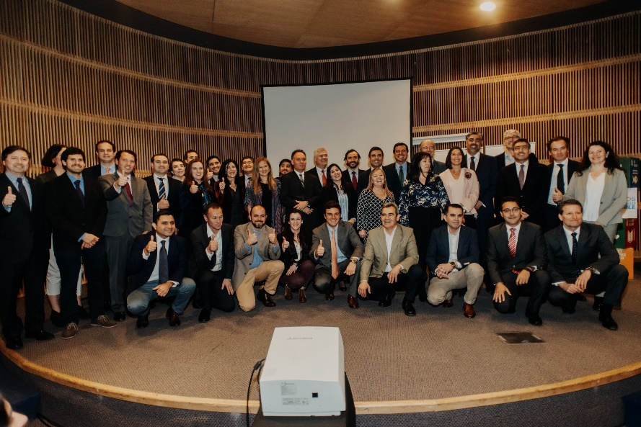
Para efectos de estas bases, se entenderá por:
Mediador: Profesional especializado que, de manera neutral o imparcial, asiste a las partes en conflicto o controversia para llegar a una solución viable, a través de opciones que pone a consideración de las partes.
b. Facilitador: Profesional especializado que asiste a las partes a través de un proceso de diálogo, para la búsqueda de acuerdos o soluciones compartidas; trabaja en la relación de todas las partes, las empodera y busca construir consenso para arribar a soluciones donde todos ganen.
c. Asesor Técnico Ambiental: Profesional especializado que busca entregar sus conocimientos sobre tecnologías específicas, en términos comprensibles para cualquier trasfondo cultural, buscando eliminar asimetrías de información asociadas a las mismas y a posibles externalidades (positivas y/o negativas), que se puedan generar a partir de su aplicación.
30 empresas suscriben inédito Acuerdo de Producción Limpia para disminuir residuos a cero

Slide 55
Gestión de conflictos socioambientales
Preventivamente
1.- Instrumentos de gestión ambiental/ sede administrativa
-Normas ambientales de protección ambiental
-Normas de calidad y emisión
Planes de prevención y descontaminación ambiental
SEIA Evaluación ambiental /RCA
Planes de cumplimento ambiental
Gestión del cambio climático: conjunto de políticas, planes,
programas, regulaciones, normas, actos administrativos,
instrumentos, medidas o actividades relacionadas con la
2.- Participación ciudadana ambiental/ Acceso a la información
3.- Consulta previa: Convenio 169 de la OIT

Slide 56

Barreras de acceso
Territoriales y geográficas
Culturales y lingüísticas
Acceso a la información sobre derechos y forma de ejercerlos
Económicas. El costo de la justicia, de producir pruebas, de ser asistido por un abogado, etc.
Genero
Vulnerabilidad
Descoordinación interinstitucional
Funcionamiento de los sistemas de resolución de conflictos: tribunales, centros de mediación, organismos apoyo de los gobiernos locales
Burocratización de la justicia
Inadecuación de procedimientos judiciales y administrativos
Errores de diagnóstico de la realidad a intervenir; diseños desapegados de la cultura jurídica local,

Slide 57

Tensiones en el ordenamiento jurídico nacional
Restricciones derivadas del enfoque antropocéntrico de la normativa ambiental chilena
Tensiones en el derecho de acceso a la información ambiental relevante
Falta de una debida coordinación de los organismos públicos en materia ambiental
Tensiones en materia del derecho a participación ciudadana en materia ambiental
Limitaciones en el acceso a la
Justicia Ambiental
. Tensiones entre los instrumentos internacionales ratificados por Chile y la legislación interna

Slide 58


Tercera parte: algunas experiencias comparadas de gestión de conflictos socioambientales

Slide 59

Medición Ambiental MA en Estados Unidos
Se desarrolla paralelo a las RAD, desde 1973, en Seatle, a partir del caso “Snoqualmie”
Dado su éxito se esparce el modelo por toda USA y es acogido por la EPA a crear el “Conflict Prevention and Resolution Center”, cuya finalidad es ofrecer soluciones extrajudiciales a los CA
Se rescatan sus fortalezas y se sistematiza el Modelo de Mediación Ambiental
Modelamiento Metodológico elaborado por Laurence Susskind (6) identifica nueve etapas de la MA
Etapa 1
Identificar a todas las partes
Etapa 2
Elegir representante de todos los grupos participantes de la mesa
Etapa 3
Diseñar agenda de los temas clave de la mediación
Los que se van a discutir en la mesa
Etapa 4
Identificar opciones de acuerdos o soluciones
Etapa 5
Reflexionar sobre los límites de cada opción o acuerdo
Etapa 6
Identificar ventajas e inconvenientes de las distintas soluciones propuestas
Etapa 7
Cuantificar las prestaciones compensatorias en dinero
Etapa 8
Evaluar los resultados para adaptar la solución a la realidad
Etapa 9
Vinculación de las partes a los acuerdos adoptados
(6) Susskind, Laurence y Weinstein, Alan. Towards a Theory of Enviromental Dispute Resolution”. PP. 336-346
“Holding the parties to their commitiments”

Slide 60
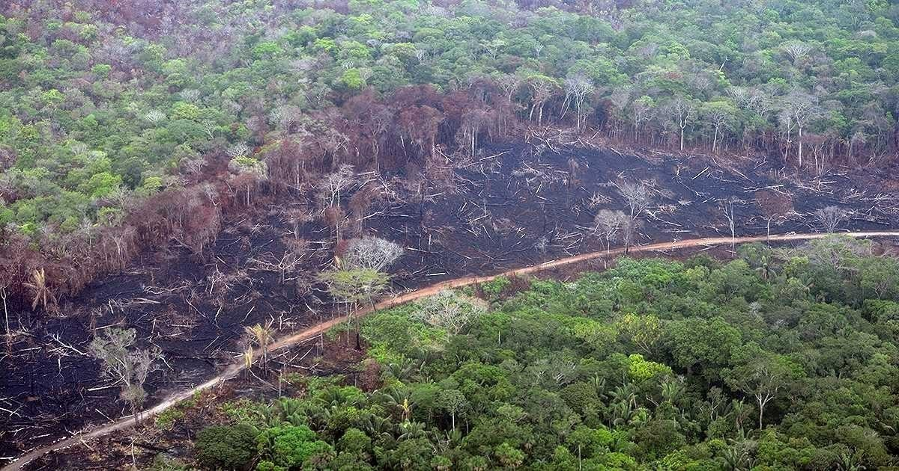
Las Agendas Interinstitucionales Ambientales (AIA). Experiencias en
Colombia
Concepto de AIA:
“Proceso de participación orientado a la generación de acuerdos para la naturaleza y los DDHH involucrados, a partir de la prevención, mitigación y resolución o transformación de los conflictos.” (Güiza y Palacios, 2014)
Estrategias de concertación producto del intercambio de conocimientos y experiencias que permiten dirimir o disminuir el nivel de intensidad de los conflictos socio ambientales y generar espacios de debate y consenso para su manejo. (Güiza y Palacios, 2014)
Luego de la paz con las Farc se
observan daños ambientales, 2019

Slide 61

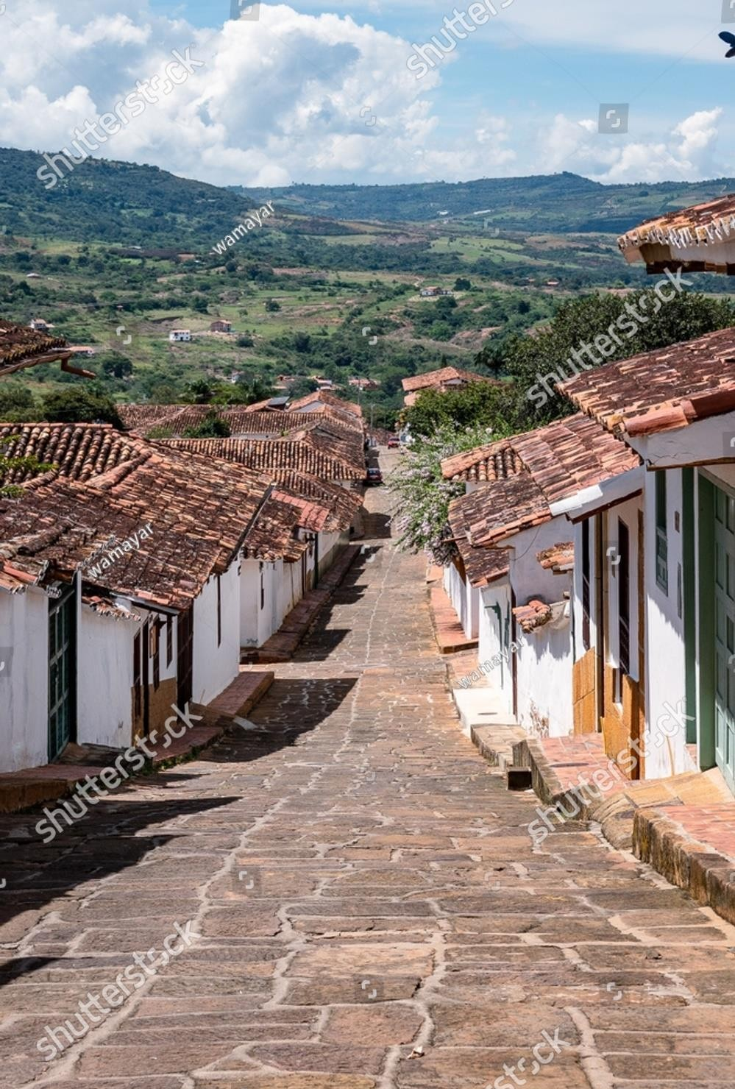


Las Agendas Interinstitucionales Ambientales.
Experiencias en Colombia (2)
Pueden operar como:
RAD RESOLUTIVOS
RAD
TRANSFORMATIVOS
RAD PREVENTIVOS
Permiten identificar los actores implicados en el CA en el territorio y sus intereses
Promueven la participación institucional
de los organismos ambientales
estatales y de los agentes sociales y la construcción conjunta de soluciones para la plena realización de los DDHH
Constituye instrumento de gestión socioambiental
Permiten conocer y analizar las causas del CA
Permiten intercambio de conocimientos y
Facilita la construcción de acuerdos para la protección del medioambiente y la garantía de DDHH. De las personas y comunidades
Son producto de la interacción de instituciones del Estado, la sociedad civil organizada y el sector privado, en función de la protección del ambiente y desarrollo humano, desde el enfoque de DDHH.- (Güiza y Palacios, 2014)
saberes interdisciplinares culturales y
cosmovisiones, formas de vida, prácticas
ancestrales, etc
Fortalecen la cooperación administrativa, y la interinstitucionalidad

Slide 62

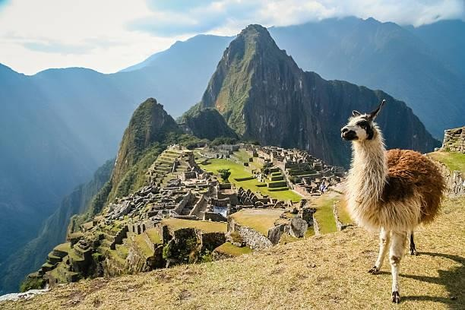
Experiencias de gestión ambiental en Perú: Oficina Nacional de Diálogo y Sostenibilidad (ONDS)
Las ONDS creada por Ley 63/ 2012 como un órgano técnico
  especializado de la Presidencia del Consejo de Ministros (PCM)
Cambio de paradigma de la concepción del Estado como principal responsable del desarrollo del país yla gestión de los conflictos sociales
Su función es dirigir el proceso
de diálogo
de instituciones
el objeto
con los diversos actores
sociales, públicos,
representantes
con
privadas, funcionarios
prevenir controversias,
diferencias y de conflictos sociales.
Otras funcionesespecíficas:
Promover la cultura de la paz
Coordinar con todas las entidades del estado y de losgobiernos regionales y locales:
Prevenir y gestionar diferencias, controversias y conflictos sociales;
Fortalecer lascapacidades de diálogo
Facilitar la mediación y la negociación para solucionar conflictos sociales

Slide 63
Experiencias de gestión ambiental en Perú: Oficina Nacional de Diálogo y Sostenibilidad (ONDS)
Instancias de diálogo de las ONDS
Enfoque territorial/
descentralizadas
Mesas de desarrollo sostenible/ acuerdos
Mesas de diálogo
Dos finalidades
Intenta promover el desarrollo integral dl territorio, a través del diálogo, considerando
algunos elementos o factores relevantes:
Competitividad económica
Gobernabilidad y participación
Bienestar social de la población
Identidad cultural
Sostenibilidad ambiental

Slide 64

Experiencia Canadiense de Gestión Ambiental
Ley de evaluación ambiental canadiense de 2012. (Canadian Enviromental Assessment Act)
Dispone de cuatro instrumentos
para evaluar proyectos.
Cada uno de ellos considera una
forma de participación ciudadana
Screening
Comprnsive Study
Mediación
Evaluación por panel de revisión (Assessment by a review panel)

Slide 65
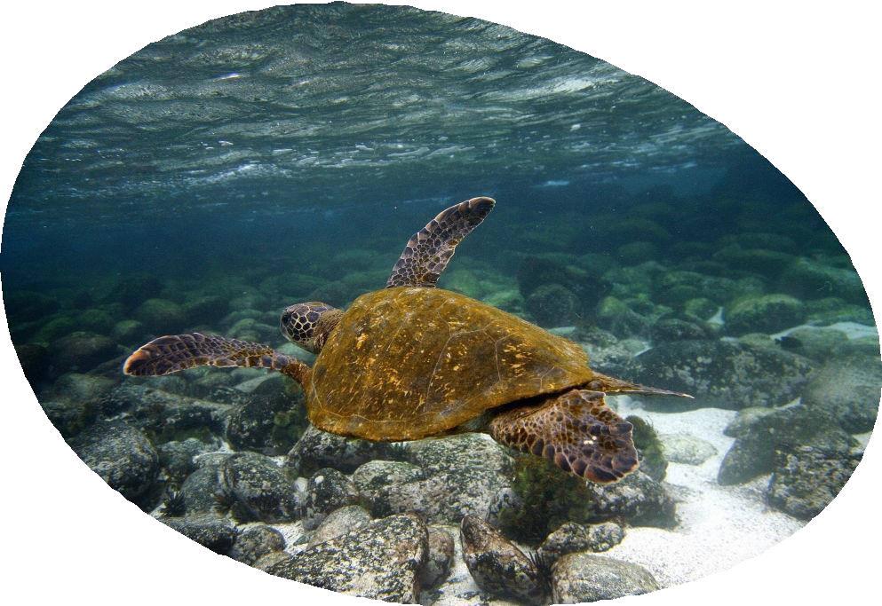
Tipos de procesos de evaluación ambiental
Screening
Comprensive study:
Examen sistémico. Objetivo: identificar y documentar los efectos sobre el medio ambiente de un proyecto determinado.
La Agencia responsable es quien determina la importancia de los efectos ambientales del proyecto
Puede tomar medidas de mitigación y considerar un programa de seguimiento apropiado o necesario
Si requiere revisión adicional, el MMA remitirá el proyecto a un mediador o panel de revisión
Participación ciudadana: en estos casos queda a consideración de la autoridad ambiental responsable.
No se entregan recursos para financiar estos
procesos
Esta forma de evaluación es aplicable a la mayoría de los proyectos federales
Pertenecen a la lista de regulaciones de estudios extensivos
Son grandes proyectos (petróleo, gas, parques nacionales, etc.
Tienen potencialidad de generar impactos importantes
Provocan preocupación ciudadana. Recibido el proyecto, la autoridad ambiental determina, dentro de plazo de 90 días, si se debe iniciar un estudio exhaustivo. Dispondrá de 365 días para emitir su informe de estudio integral y publicar un aviso solicitando comentarios a la ciudadanía.
En este caso, la participación ciudadana y la implementación de un programa de seguimiento son obligatorias y cuentan con fondos públicos
La autoridad garantiza tres oportunidades de participación, considerando también la consulta indígena previa

Slide 66
Tipos de procesos de evaluación ambiental (2)
Evaluación por panel de revisión:
Mediación:
Proceso voluntario
Es designado por el Ministro de Medio Ambiente, previa consulta a la autoridad responsable y a las partes
Se puede utilizar en cualquier proceso de Evaluación Ambiental
Pude apoyar al panel de revisión juntando a las partes y resolviendo preguntas específicas
Conformado por un grupo de expertos seleccionados en base a experiencia y saberes relacionados al conflicto que se trate
Evalúa y revisa de manera integral un proyecto parcialmente perjudicial para el ambiente
Puede formarse este panel cuando las inquietudes de la comunidad a través de instancias de participación ciudadana lo justifiquen
Solo el Ministro de medio Ambiente puede ordenar la instalación de este panel.
La ciudadanía puede participar en las distintas instancias
Existen audiencias públicas
Se cuenta con fondos estatales disponibles para financiar estas intervenciones
Es particularmente usado en casos simples,
con menor número de partes.
Existe participación ciudadana financiada por el estado en esta clase de procesos

Slide 67

Conclusiones
La gestión ambiental es una cuestión de interés público
colectivo
Están en juego DDHH
Debe intervenir el Estado
Debe considerar la inclusión de las comunidades,
organizaciones y territorios afectados
Debe considerar un enfoque intercultural
Requiere una articulación de las agencias públicas.
Coordinación intergubernamental e interinstitucional
Requiere considerar participación ciudadana en las distintas instancias y fortalecimiento de derechos de acceso en materia ambiental
Democratización ambiental
Supone procesos de co construcción de soluciones integradoras, completas, satisfactorias y que cumplan con los estándares internacionales en materia de protección del medio ambiente, acceso a la justicia, DDHH, reconocimiento de pueblos originarios, desarrollo y sustentabilidad, cambio climático, entre otras

Slide 68
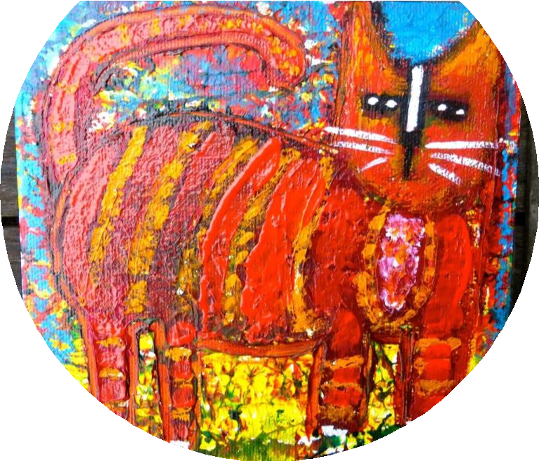

Gracias por la participación!

